Slide 1
3.4.3 海伯伦（Herbrand）理论
为了判断子句集的不可满足性，需要对所有可能论域上的所有解释进行判定。只有当子句集对任何非空个体域上的任何一个解释都是不可满足的，才可断定该子句集是不可满足的。
海伯伦构造了一个特殊的论域(海伯伦域)，并证明只要对这个特殊域上的一切解释进行判定，就可知子句集是否不可满足。

Slide 2
海伯伦域
定义14 设S为子句集，则按下述方法构造的域H∞称为海伯伦域，记为H域。
(1)令H₀是S中所有个体常量的集合，若S中不包含个体常 量，则令H₀＝{a}，其中a为任意指定的一个个体常量。
(2)令H_{i+1}=H_{i}∪{S中所有n元函数f(x₁,…,x_{n})|x_{j}(j=1,…,n)是H_{i}中 的元素}，其中i=0,1,2,…。

Slide 3
例 求子句集S={P(x)∨Q(x),R(f(y))}的H域。
解：此例中没有个体常量，任意指定一个常量a作为个体常量，得到
H₀={a}
H₁={a,f(a)}
H₂={a,f(a),f(f(a))}
H₃={a,f(a),f(f(a)),f(f(f(a)))}
…
H∞={a,f(a),f(f(a)),f(f(f(a))),…}

Slide 4
例 求子句集S={P(a),Q(b),R(f(x))}的H域。
解：S中有个体常量a，b，所以有
H₀={a，b}
H₁={a, b} ∪ {f (a), f (b)} = {a, b, f (a), f (b)}
H₂={a, b, f (a), f (b)} ∪ {f (a), f (b), f (f (a)), f (f (b))} ={a, b, f (a), f (b), f (f (a)), f (f (b))}
…
H∞={a, b, f (a), f (b), f (f (a)), f (f (b)), · · · }

Slide 5
例 求子句集S={R(c),Q(g(x)),P(f(y))}的H域。
解：S中有常元符号c， 但是有两个函数符号，所以有
H₀={c}
H₁={c} ∪ {f (c), g(c)} = {c, f (c), g(c)}
H₂={c, f (c), g(c)} ∪{f (c), f (f (c)), f (g(c)), g(c), g(f (c)), g(g(c))} ={c, f (c), g(c), f (f (c)), f (g(c)), g(f (c)), g(g(c))}
…
H∞={c, f (c), g(c), f (f (c)), f (g(c)), g(f (c)), g(g(c)), · · · }

Slide 6
例 求子句集S={R(x) ∨ Q(y), P(x)}的H域。
解：S中没有常元符号(也没有函数)，所以有
H₀={a}
H₁={a} ∪ {} = {a}
H₂={a} ∪ {} = {a}
…
H∞={a}

Slide 7
海伯伦基
为研究子句集的永假性，引入H域上的原子谓词公式实例集A: A={所有出现于S中原子谓词公式的实例}
定义15 如果用H域中的元素代换子句中的变元，则所得的子句称为基子句，其中的谓词称为基原子。由基子句构成的集合称为基子句集S' 。
定义16 子句集中所有基原子构成的集合称为基原子集。
定义17 设S是子句集，子句C∈S，用H(S)中的元素代替C中的变元而得到的基子句称为子句C的一个基例，也可以说成S 的一个基例。

Slide 8
海伯伦基
定义18 设S为一个子句集，H是它的海伯伦域，如下的集合A称为S的海伯伦基：
A = {P(t₁, t₂, · · · , t_{n})|P是S中的n元谓词符号（n=1,2,· · ·）,
t₁, t₂, · · · , t_{n} ∈ H}
由S 的谓词符号和H域中的基项组成的全体基原子的集合。

Slide 9
例 求S={P(x),Q(y) ∨ R(x)}的海伯伦基。
解：S的海伯伦域是H ={a}，所以S的海伯伦基是
A={P(a),Q(a),R(a)}
例 求S={P(a),Q(x) ∨ R(f(x))}的海伯伦基。
解：S的海伯伦域是
H = {a, f (a), f (f (a)), · · · }，
所以S的海伯伦基是
A={P(a),Q(a),R(a),P(f(a)),Q(f(a)),R(f(a)),P(f(f(a))),
Q(f(f(a))),R(f(f(a))),· · · }
基——ground——就是无变元。
同样有，基项、基原子公式、基文字、基子句和基例的概念。

Slide 10
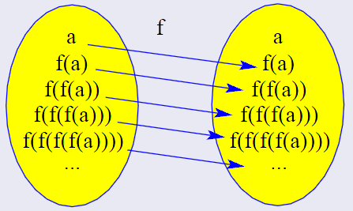
海伯伦解释
定义19设S为一个子句集，S在其海伯伦域上的一个解释I_{H}满足如下条件：
（1）常量指派为自身。
（2）对于S中的一个n元函数符号f，将其指派为f’,其中f’: H^{n} → H，并且对∀(h₁, h₂, · · · , h_{n}) ∈ H^{n}，
f’(h₁, h₂, · · · , h_{n}) = f (h₁, h₂, · · · , h_{n})。
（3）对S中的任一n元谓词P，指派其为P’: H^{n} → {T, F}
则称该解释是一个海伯伦解释，记为H-解释。

Slide 11
海伯伦解释
从海伯伦解释的定义知，只有第三条的谓词符号可以做指派，对S中的任一n元谓词P，指派其为P’: H_{n} → {T, F}，对应于一个从海伯伦基A到集合{T,F}的映射。
因此，对谓词的所有指派等同于对海伯伦基A 的每个基原子指派一个真值，则子句集在H域上的一个解释，记为I_{H}。并以基原子自身表示取真值T，前面加取反符号表示取真值F：
I_{H}={ P(a₁, a₂, · · · ,a_{n}), ¬ Q(b₁, b₂, · · · ,b_{n}), · · · |P(a₁, a₂, · · · ,a_{n}) ∈A, Q(b₁, b₂, · · · ,b_{n}) ∈A, 且P(a₁, a₂, · · · ,a_{n})在该海伯伦解释下取T, Q(b₁, b₂, · · · ,b_{n})在该海伯伦解释下取F}

Slide 12
海伯伦解释
如： A={P(a),Q(a),R(a),P(f(a)),Q(f(a)),R(f(a)),P(f(f(a))),Q(f(f(a))),R(f(f(a))),· · · }是S={P(a),Q(x) ∨R(f(x))}的海伯伦基，
I_{H1} = {P(a), P(f (a)), P(f (f (a)), · · · }，以及I_{H2} = {Q(a),Q(f (a)),Q(f (f (a)), · · · }都是海伯伦解释。
上面的解释一般表示为：
I_{H1} ={P(a),¬Q(a),¬R(a),P(f(a)),¬Q(f(a)),¬R(f(a)),P(f(f(a))),¬Q(f(f(a))),¬R(f(f(a))),· · · }，
I_{H2} ={¬P(a),Q(a),¬R(a),¬P(f(a)),Q(f(a)),¬R(f(a)),¬P(f(f(a))),Q(f(f(a))),¬R(f(f(a))),· · · }。

Slide 13
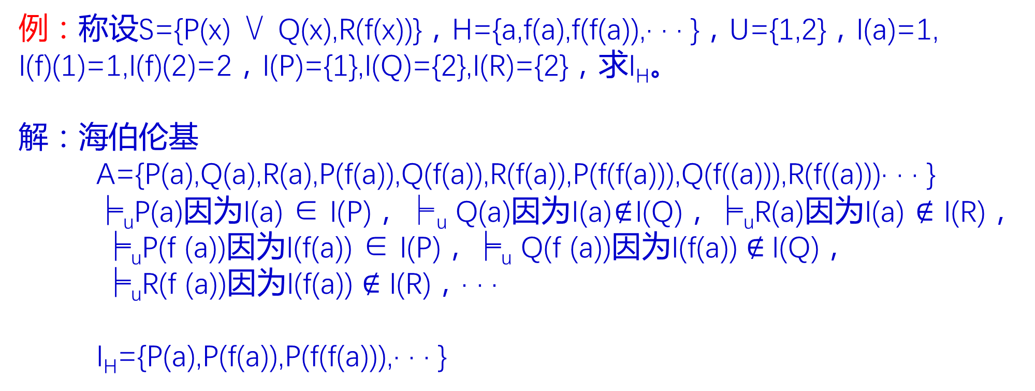
例：称设S={P(x) ∨ Q(x),R(f(x))}，H={a,f(a),f(f(a)),· · · }，U={1,2}，I(a)=1,
I(f)(1)=1,I(f)(2)=2，I(P)={1},I(Q)={2},I(R)={2}，求I_{H}。
解：海伯伦基
A={P(a),Q(a),R(a),P(f(a)),Q(f(a)),R(f(a)),P(f(f(a))),Q(f((a))),R(f((a)))· · · }
╞_{u}P(a)因为I(a) ∈ I(P)，$╞$_{u} Q(a)因为I(a)$∉$I(Q)，╞_{u}R(a)因为I(a) $∉$I(R)，
╞_{u}P(f (a))因为I(f(a)) ∈ I(P)，╞_{u} Q(f (a))因为I(f(a)) $∉$I(Q)，
╞_{u}R(f (a))因为I(f(a)) $∉$ I(R)，· · ·
I_{H}={P(a),P(f(a)),P(f(f(a))),· · · }

Slide 14
子句集合的语义
定义20：称结构u* =< H, I_{H} >为对应于结构u =< U, I >的H-结构，如果：
（1）H为海伯伦域，I_{H}为海伯伦解释。
（2）对任意n，任意谓词P^{(n)}以及任意项t₁, t₂, · · · , t_{n} ∈ H，
╞_{u}P^{(n)} (t_{1,} · · · ,t_{n}) 当且仅当P^{(n)}(t₁, · · · , tn) ∈ I_{H}。
定理3.2：设结构u * =< H, I_{H} >为对应于结构u =< U, I >的H-结构，对任意n，任意谓词P^{(n)}以及任意项t₁, t₂, · · · , t_{n}，╞_{u} P^{(n)}t₁ · · · t_{n}可以推出╞_{u*}P^{(n)}t₁ · · · t_{n}。

Slide 15
子句集合的语义
定理3.3：如果结构u =< U, I >满足子句集合S，那么对应于u的任意H-结构u*也满足子句集合S。
证明：设u =< U, I >满足子句集合S，而对应的u*却不满足S，
从而弄假S中的一个子句C，进而弄假C中的每一个文字L。
设L=P^{(n)}t₁, · · · , t_{n}(或¬P^{(n)}t₁, · · · , t_{n}) ，
所以╞_{u*} P^{(n)}t₁, · · · , t_{n}(或╞_{u*} ¬P^{(n)}t₁, · · · , t_{n}) ，
从而╞_{u} P^{(n)}t₁, · · · , t_{n}(或╞_{u} ¬P^{(n)}t₁, · · · , t_{n})，
也就是u弄假C，导致u弄假S，矛盾。

Slide 16
突破性定理
定理3.4：子句集合S是不可满足的当且仅当S是H-不可满足（海伯伦不可满足）的。
证明：必要性：设子句集S是不可满足的，由定义，所有论域上的所有解释都不能满足S 。所以S在H域的所有解释下都取值F。
充分性，设S是H-不可满足（海伯伦不可满足）的，如果子句集合S可满足，那么由前面的定理知有一个H-结构是u也将满足S，与S是H-不可满足的相矛盾。

Slide 17
语义树
定义21：设S为子句集，A是它的H基，S的一棵语义树是一棵向下生长的二叉树，每一非终节点向下生长的两条边上分别对应A中某个基原子和它的否定。但从根节点到任一节点的路径上不存在这样的互补对。
定义22：语义树是一棵完全语义树当且仅当从根节点至每一终节点的路径上出现A中每一个基原子所对应的正文字或负文字。
基原子代表"真"，基原子之非代表"假“
每一分支都代表了一个H 解释

Slide 18
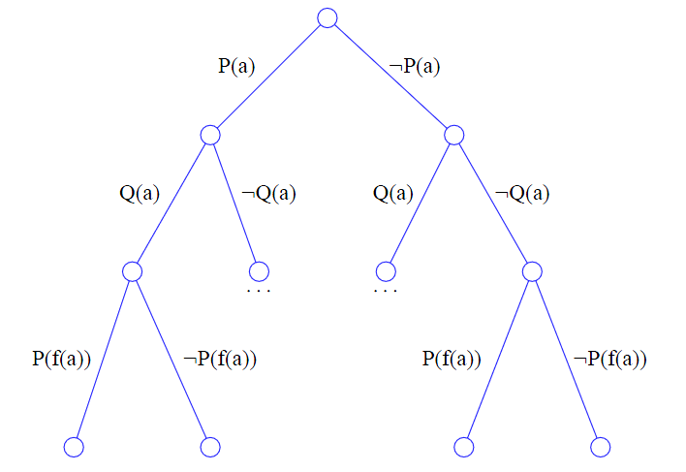
例：S={P(x),¬Q(a) ∨ ¬P(f(y)), Q(z)， P(f(x)),}, H={a,f(a),f(f(a)),· · · },
A={P(a),Q(a),P(f(a)),Q(f(a)),P(f(f(a))),Q(f(f(a))),· · · }的语义树为：

Slide 19
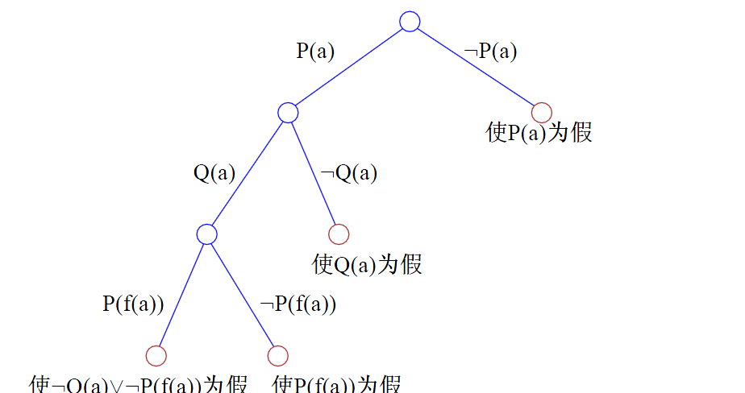
封闭语义树
定义23：子句集S的语义树中，若节点N对应的部分解释可以使S的某个子句的某个基例为假，而对N的前辈节点不能，则称N为失败节点，若语义树的每一条分支的终点都是失败节点，则称该语义树为封闭语义树。

Slide 20
海伯伦定理（I）
定理3.5：一个子句集S是不可满足的，当且仅当从S的完全语义树能导出一棵有限的封闭语义树。
证明：
必要性：设S是不可满足的，则对任一H-解释否定S的某个基例，而S的完全语义树的每个分支对应一个H-解释，所以，语义树的每个分支中都有失败节点。所以从S的完全语义树能导出一棵封闭语义树。
充分性：如果从S的完全语义树能导出一棵有限的封闭语义树，那么S的所有H-解释都要至少弄假S的一个子句，从而弄假S。从而所有的海伯伦解释不能满足S。由前面的定理知，S不可满足。

Slide 21
海伯伦定理（II）
定理3.6：一个子句集S是不可满足的当且仅当存在S的有限基例集合是不可满足的。
证明：
必要性：由前面的定理知，一定存在一棵封闭语义树，由其失败节点对应的S的子句的基例构成的集合是有限的，而且是不可满足的。
充分性：设S的子句集有一个不可满足的基例集S’，因为S的每一个H-解释I_{H}都包含一个S’的解释I_{H}’，而I_{H}’不满足S’，所以I_{H}也不满足S’，即所以I_{H}不满足S。换句话说，如果S可满足则有H-解释满足S的任一子句，从而满足S的所有基例，而S’不可满足，所以S不可满足。

Slide 22
海伯伦定理的实现方法
1.重言式规则:
从S 中删除所有含有互补文字的子句(称为重言式) ，得到的子句集S'不可满足，当且仅当S不可满足。
2.单文字规则
若S中含有单位基子句L，则从S 中删除包含L的所有基子句。若得到的子句集S’为空，则S是可满足的。否则，再从S'的子句中删除¬ L而得到基子句集S" 。若S"不可满足，当且仅当S不可满足。
3.纯文字规则
基子句集S中的一个文字L称为纯文字，当且仅当文字¬ L不出现在S 中。从S 中删除所有包含纯文字的基子句而得到子句集S‘。S'不可满足当且仅当S不可满足。

Slide 23
例：子句集S的有限基例集合为{P(a), Q(a), P(f(a)), ¬ Q(a) ∨ ¬ P(f(a))} ，求证子句集S是不可满足的。
证明：
利用纯文字规则得:
S1= {Q(a), P(f(a)), ¬ Q(a) ∨ ¬ P(f(a))}
利用单文字规则得:
S2= {P(f(a)), ¬ P(f(a))}
利用单文字规则得:
S3= □
因此，子句集S是不可满足的。

